Slide 1
Буква "Ё"

Slide 2
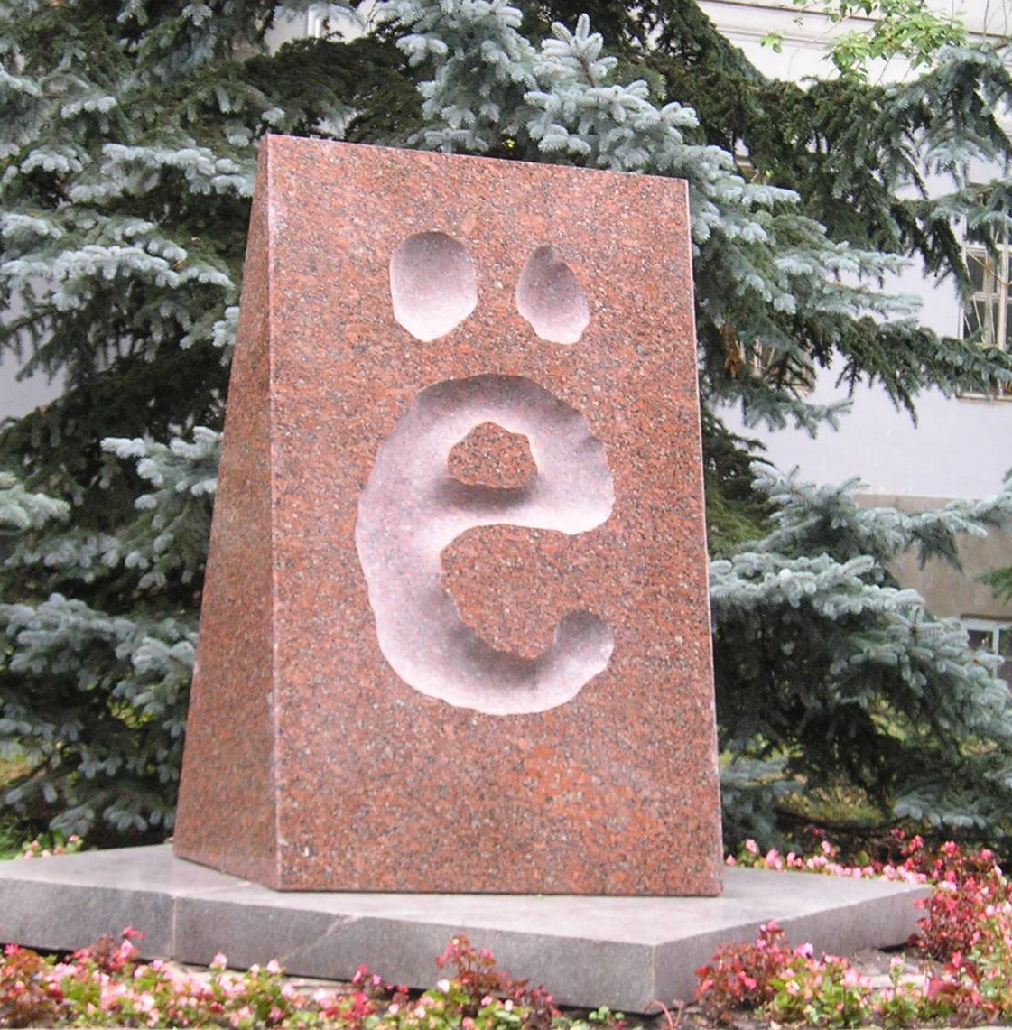
История буквы Ё
В городе Ульяновске, в самом центре города, стоит необычный памятник - памятник букве "Ё". Чем же прославилась седьмая буква нашего алфавита?

Slide 3
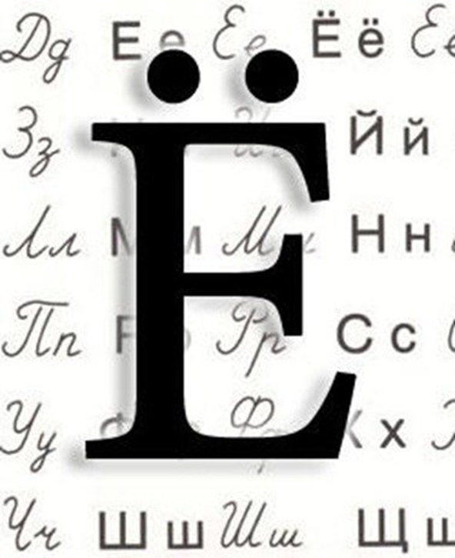
Долгое время буквы "Ё" в русском языке вообще не существовало. Лишь в 1783 году появилась на свет новая буква. Как же это произошло?

Slide 4
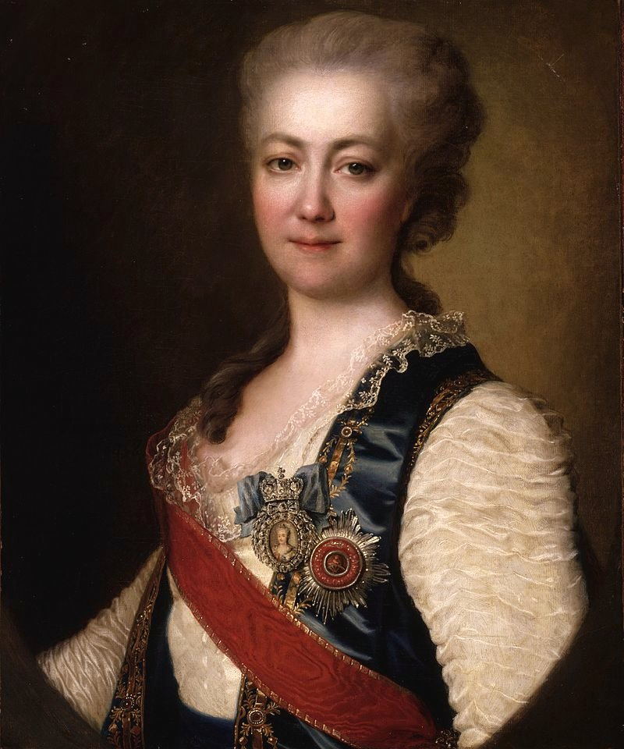
День рождения буквы "ё"
В конце 1783 года президент Российской академии наук княгиня Екатерина Дашкова, подруга и сподвижница будущей императрицы Екатерины II и один из самых просвещенных людей своего времени, собрала у себя академиков словесности, в числе которых были видные литераторы Гаврила Державин и Денис Фонвизин.

Slide 5
«iолка»
Княгиня спросила Державина, как писать слово "ёлка". Присутствующие приняли предложение за шутку. Всем было понятно, что писать надо «iолка».

Slide 6
Тогда Екатерина Романовна задала такой вопрос: "Правомерно ли изображать один звук двумя буквами?". Подойдя к доске, княгиня стерла «i» и «о», и написала вместо них букву "ё". С тех пор в переписке с княгиней академики всегда использовали букву "ё" вместо "iо", а 18 ноября 1784 года буква "ё" получила официальное признание. Первым словом, напечатанным с буквой "Ё", было слово "всё".
ё

Slide 7
Распространение в языке
Первое появление буквы Ё в печати отмечено в 1795 году. Она употреблялась в изданиях А.С. Пушкина и других великих русских писателей XIX века, словаре В.И. Даля, азбуках Л.Н. Толстого, К.Д. Ушинского.
По-настоящему известной буква стала только в 1797 году благодаря историку Николаю Михайловичу Карамзину. В своём альманахе "Аониды" он заменил "iо" на "ё". Альманах вышел огромным тиражом и пользовался большой популярностью, и о новой букве скоро узнали все. Вот почему Карамзина часто ошибочно считают создателем буквы "ё".

Slide 8
Однако распространению буквы "ё" до ХХ века мешало тогдашнее отношение к "ёкающему" произношению как к "речи подлой черни", тогда как церковный "екающий" выговор считался более культурным и благородным.

Slide 9
В СССР

Slide 10
После революции большевики сильно изменили русский алфавит, убрали буквы ять, фиту и ижицу, но букву "ё" не тронули. Однако именно при советской власти точки над ё пропали в большинстве слов.

Slide 11
Ситуация изменилась в 1942 году. Иосифу Сталину на стол попали германские карты, в которых немецкие картографы вписывали названия наших населённых пунктов с точностью до точек. Верховный Главнокомандующий оценил вражескую дотошность. Тогда 24 декабря 1942 года приказом народного комиссара просвещения РСФСР Владимира Петровича Потёмкина было введено обязательное употребление буквы «ё» везде: в школьных учебниках, переписках, газетах. И на картах, разумеется. Между прочим, этот приказ никто никогда не отменял

Slide 12
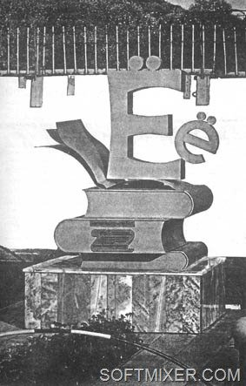
Последующие 14 лет любая литература выходила со сплошным использованием буквы "ё", но в 1956 году по инициативе Н. С. Хрущёва были введены новые, упрощённые правила орфографии, и буква опять стала необязательной.

Slide 13
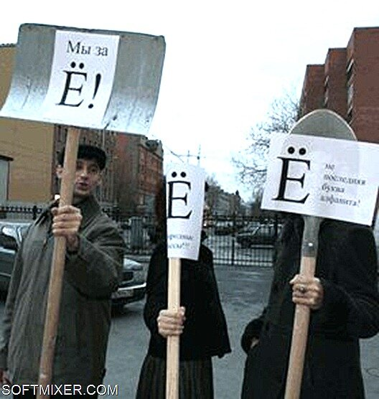
А что же сейчас?
Ныне вопрос об употреблении «ё» стал предметом научных баталий. Согласно действующим правилам русской орфографии и пунктуации, в обычных печатных текстах буква ё употребляется выборочно.

Slide 14
Однако в соответствии с Письмом Министерства образования и науки РФ от 03.05.2007 г. № АФ-159/03 использовать букву "ё" необходимо, когда возможно неправильное прочтение слова, а игнорирование или отказ печатать букву Ё будет означать нарушение Федерального закона „О государственном языке Российской Федерации“.

Slide 15
Немного статистики
В 2018 году букве Ё исполнится 235 лет!
Она стоит на 7-м (между прочим, счастливом!) месте в алфавите.
В русском языке около 12500 слов с буквой Ё, из них примерно 150 слов на её начинаются и около 300 на ё заканчиваются.
В нашем языке есть слова и с двумя буквами Ё: «трёхзвёздный», «четырёхведёрный».

Slide 16
Пишите правильно :)
Часто букву "ё", наоборот, не дискриминируют, а вставляют в слова, в которых она не нужна. Например, "афёра" вместо "афера", "бытиё" вместо "бытие", "опёка" вместо "опека".
Но не забывайте про букву ё. Ведь без неё можно совсем потерять смысл!
Например, классический пример из «Петра Первого» А.К. Толстого:
При этаком-то государе передохнем!
Имелось в виду – «передохнём».
А как вы прочитаете "Все поем"? "Все поём"? Или "Всё поем"?
А фамилия французского актёра будет Депардьё, а не Депардье.
И правильно произносить фамилию русского поэта на самом деле нужно Фёт, а не Фет.

